Slide 1
Проект по теме:
«Здоровое питание»

Slide 2
Цель проекта:
Доказать, что здоровое питание играет важную роль в жизни человека.
Задачи:
Познакомиться с понятием «Здоровое питание»
Изучить правила здорового и правильного питания.
Рассмотреть причины неправильного питания
Провести опрос среди школьников.
Изучить роль здорового питания в жизни человека.

Slide 3
Введение
Питание является жизненной необходимостью человека. В настоящее время пища оказывает на человека значительное влияние. Она даёт энергию, силу, развитие, а при грамотном её употреблении – и здоровье. Можно с определённой уверенностью утверждать, что здоровье человека на 70% зависит от питания. Правильное здоровое, сбалансированное и рациональное питание содержащее все необходимые витамины, питательные вещества, белки, жиры и углеводы также укрепляет организм и повышает иммунитет, а следственно и улучшает здоровье. Таким образом становится ясно, что наше здоровье напрямую зависит от нашего питания.

Slide 4
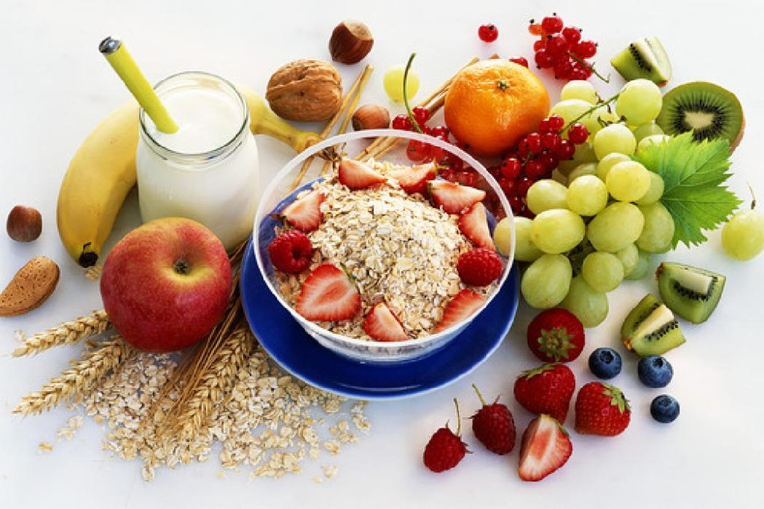
Что такое здоровое питание?
Здоровое питание — это питание, обеспечивающее рост, нормальное развитие и жизнедеятельность человека, способствующая укреплению его здоровья и профилактике заболеваний .

Slide 5
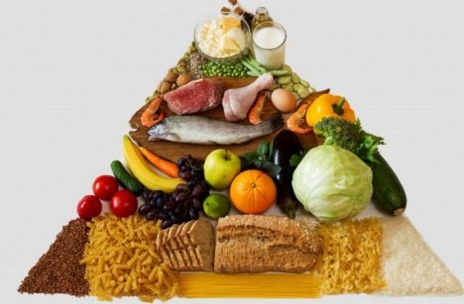
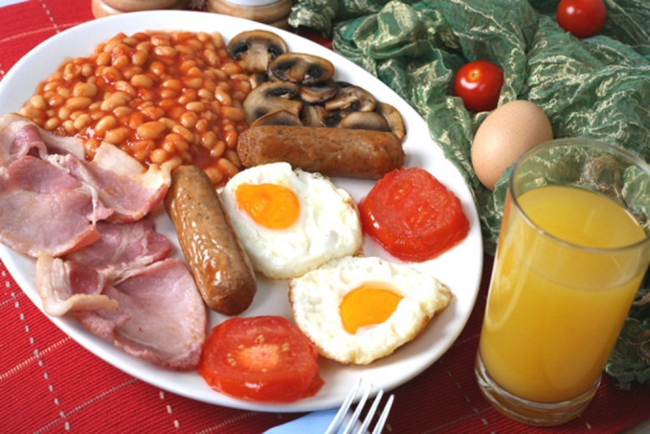
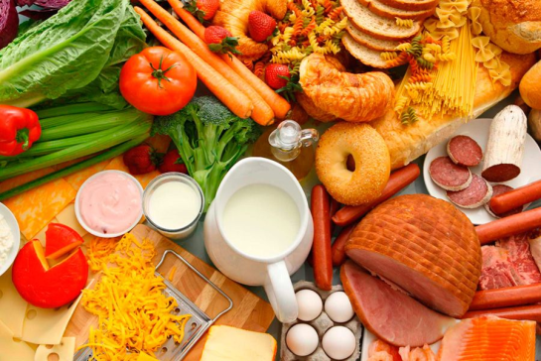
Главные правила здорового и правильного питания
1.Сократить жиры животного происхождения.
2.Увеличить в рационе продукты, богатые насыщенными жирными кислотами, такими как Омега 3.
3.Употреблять продукты, которые содержат клетчатку.
4. Употреблять в пищу свежеприготовленные блюда.
5.Не жарить на сливочном масле и ликвидировать из рациона маргарин.
6.Отказаться от соленых продуктов.
7.Вместо молока употреблять молочнокислые продукты.
8.Мясо, рыбу и птицу употреблять свежеприготовленными и только с травами и овощами.
9.Каждый день есть салат из свежих овощей или фруктовый салат.

Slide 6
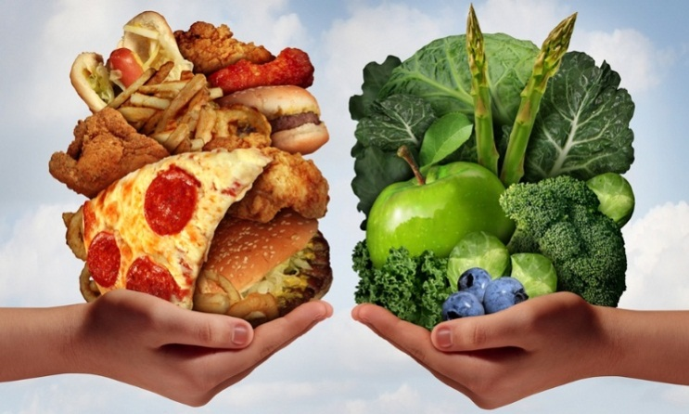
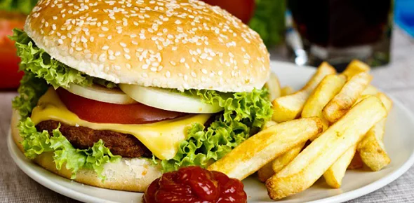
Причины нездорового питания
1.Фастфуд.
2 Переедание
3 Употребление сахара и соли в больших количествах.
4.Еда перед книгой или телевизором.
5.Недостаток в меню фруктов и овощей.
6.Неправильный завтрак или его отсутствие.
7.Еда на ночь или сытный ужин.
8.Употребление недостаточного объема жидкости.
10.Изнурение организма голоданием, белковыми диетами, экспресс-диетами.

Slide 7
Опрос среди школьников
На данной диаграмме, указанной выше 60% ответили-нет, 35% ответили-стараюсь,5% ответили-да. Таким образом можно увидеть , что то количество ребят, для которых важно, чтобы их питание было здоровым, очень мало, но они стараются поддерживаться правильного питания , хотя так же можно наблюдать и то, что не всегда у них это получается . Иногда очень трудно удержаться перед множеством различных вкусностей, которые часто вредны для нашего организма.

Slide 8
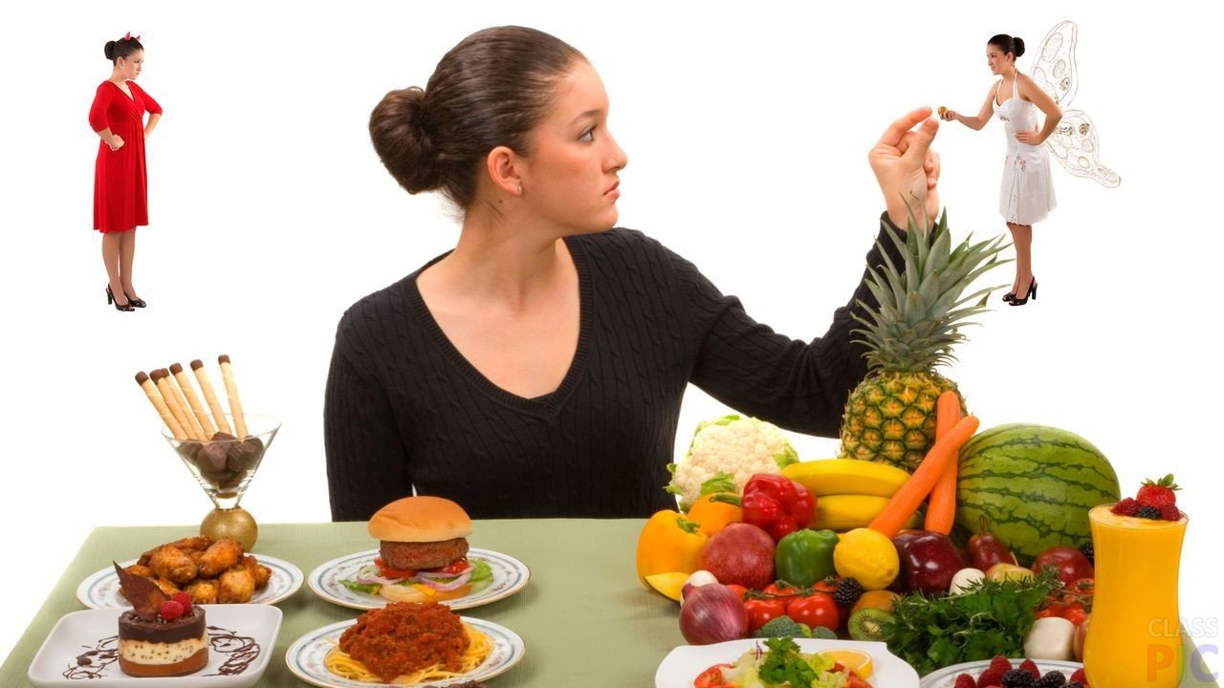
Роль здорового питания в жизни человека
К сожалению не многие сегодня задумываются о том, насколько важна роль питания для полноценной жизни каждого человека. На самом деле, роль питания для жизни людей огромна.

Slide 9
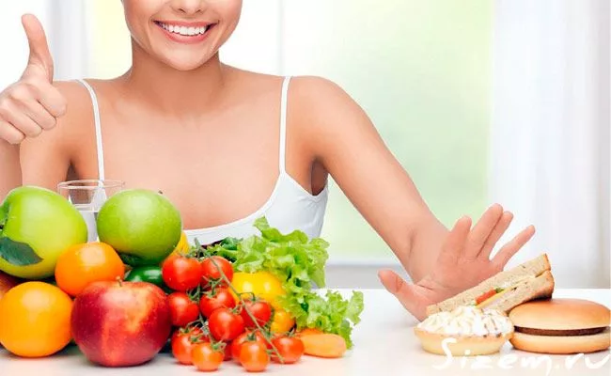
Заключение
В ходе работы мы выяснили, что здоровое питание – одно из основ здорового образа жизни. Питание является важнейшим фактором внешней среды, воздействующим на состояние организма и его развитие. Для правильной жизнедеятельности организма необходимо, чтобы питание было рациональным, правильным, физиологически полноценным.Чтобы быть здоровыми надо правильно питаться, соблюдать режим, в общем, стараться вести здоровый образ жизни.

Slide 10
Список источников
Список интернет ресурсов:
https://ru.wikipedia.org/wiki/Здоровое_питание
https://www.domashniy.ru/zdorovoe-pitanie-i-diety/chto_takoe_zdorovoe_pitanie/
http://100diet.net/pitanie/prichiny-i-posledstviya-nepravilnogo-pitaniya.php
http://www.vashaibolit.ru/540-rol-pitaniya-dlya-zhizni-lyudej.html
https://kakvrestorane.ru/kultura-zdorovogo-pitaniya/
http://www.allwomens.ru/7401-pravilnoe-pitanie-v-zhizni-cheloveka.html
https://www.treatment-online.com.ua/pohudenie/zdorovoe-i-pravilnoe-pitanie-osnova-schastlivoj-zhizni
Список литературы:
Список литературы:
8.ООО «Издательство Астрель», 2001г «Здоровое питание»
9.Зайцева И.А. «Правильное питание при различных заболеваниях»
10. А.Василаки «Лечебное питание»
11.В.А.Иванченко «Как быть здоровым»

